Slide 1
International Youth Association for development
IYAD
Anselme mubeneshayi K.
2004 : Diaspora congolaise d’Anvers
- 20 personnes
- président
- 1 secrétaire
- 1 comptable
-

Slide 2
International Youth Association for development
IYAD
2004 : Diaspora congolaise d’Anvers
Objectif :
- Favoriser des rencontres et d’échanges
- Activité culturel
- Projet au Sud
-

Slide 3
International Youth Association for development
IYAD
rencontre et échange
AROSA
Because health
ABIOC
Projet memisa- iyad-AZV
-

Slide 4
International Youth Association for development
IYAD
Activité culturel
go africa festival
-

Slide 5
International Youth Association for development
IYAD
Programme de sud
A) zuid werking stad antwerpen
-

Slide 6
International Youth Association for development
IYAD
vision :
- Renforcer les actions de la diaspora dans leur pays d’origine
( ghana , R D Congo, Maroc)
-Créer une synergie entre diasporas investis dans la solidarité international
- Capitaliser l’expertise de la diaspora comme acteur de changement

Slide 7
International Youth Association for development
IYAD
Revalidation des patients AVC (2012-2016)
Planning familiale (2016-2020)

Slide 8
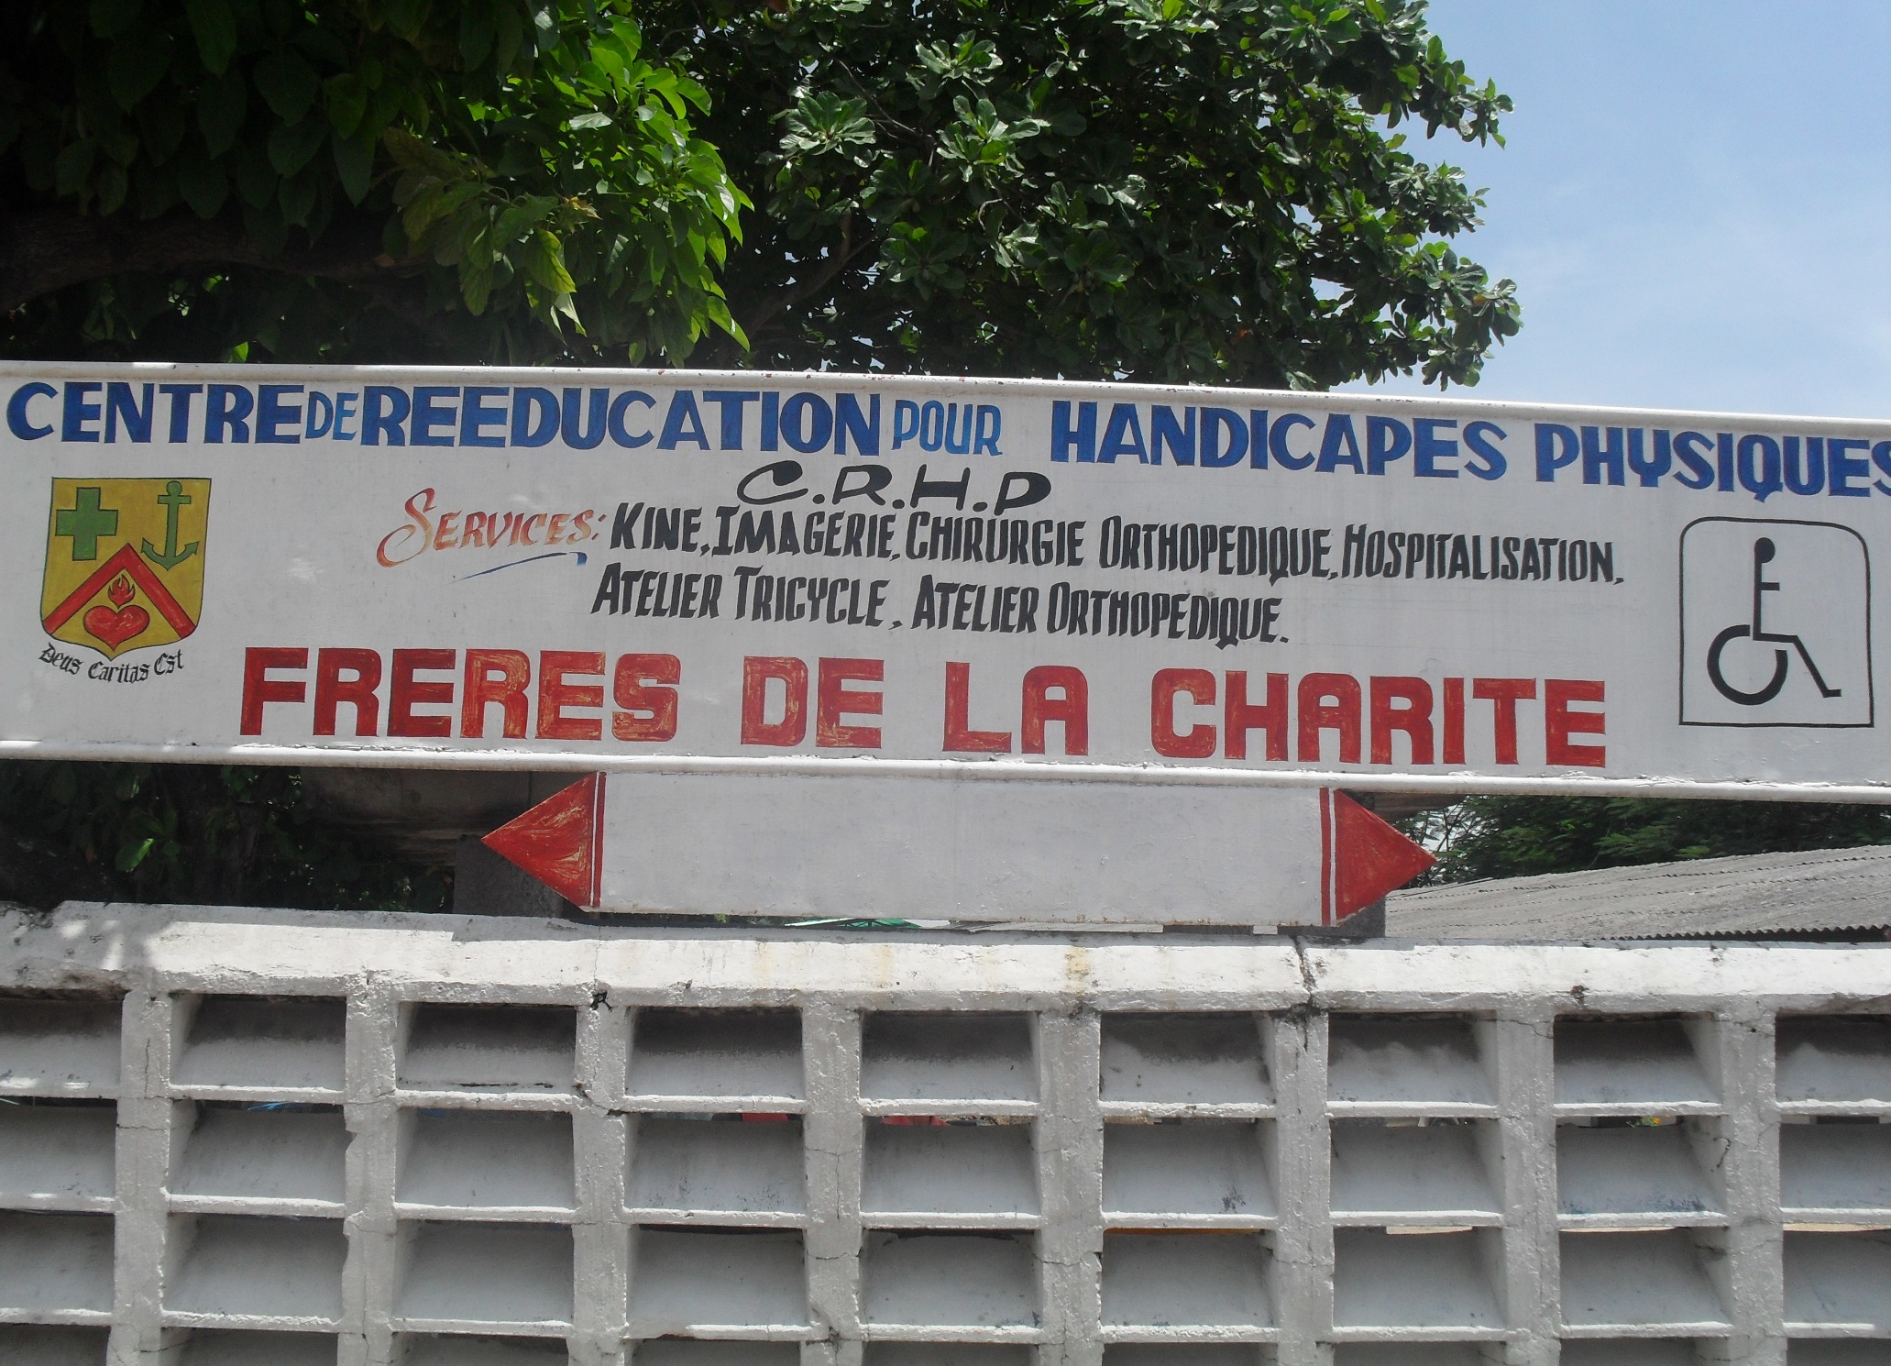
International Youth Association for development
IYAD
-

Slide 9
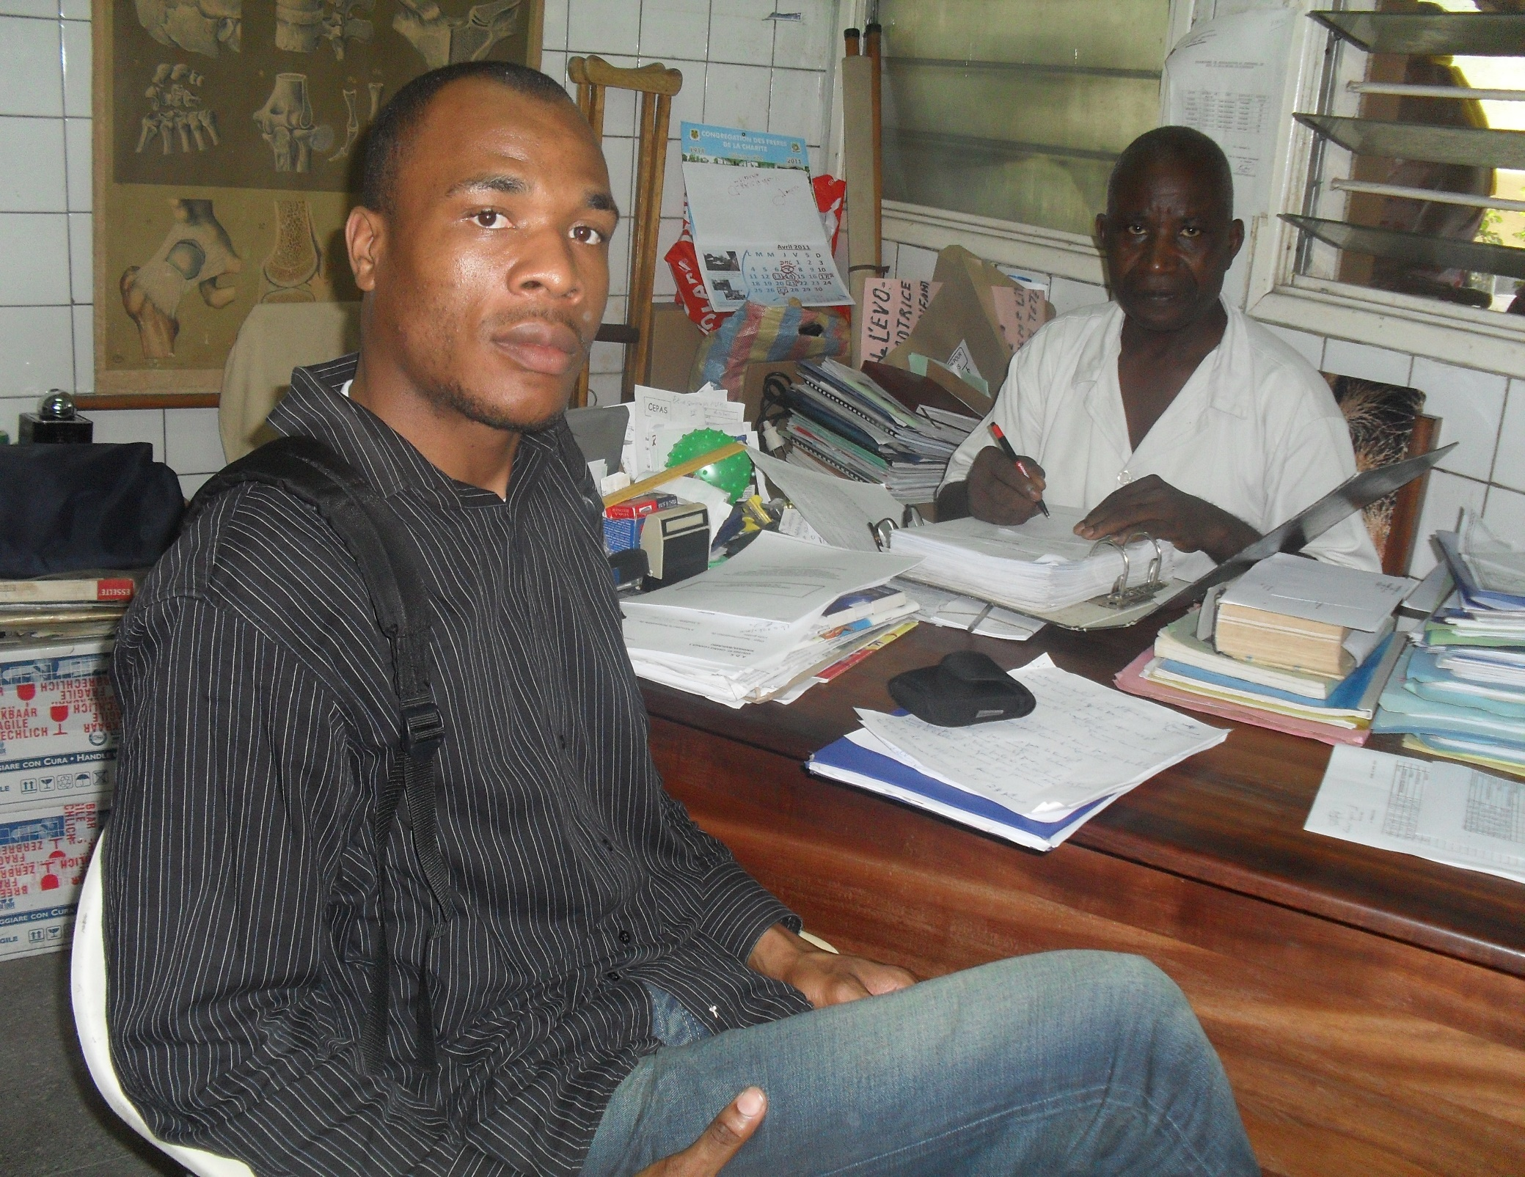

Slide 10
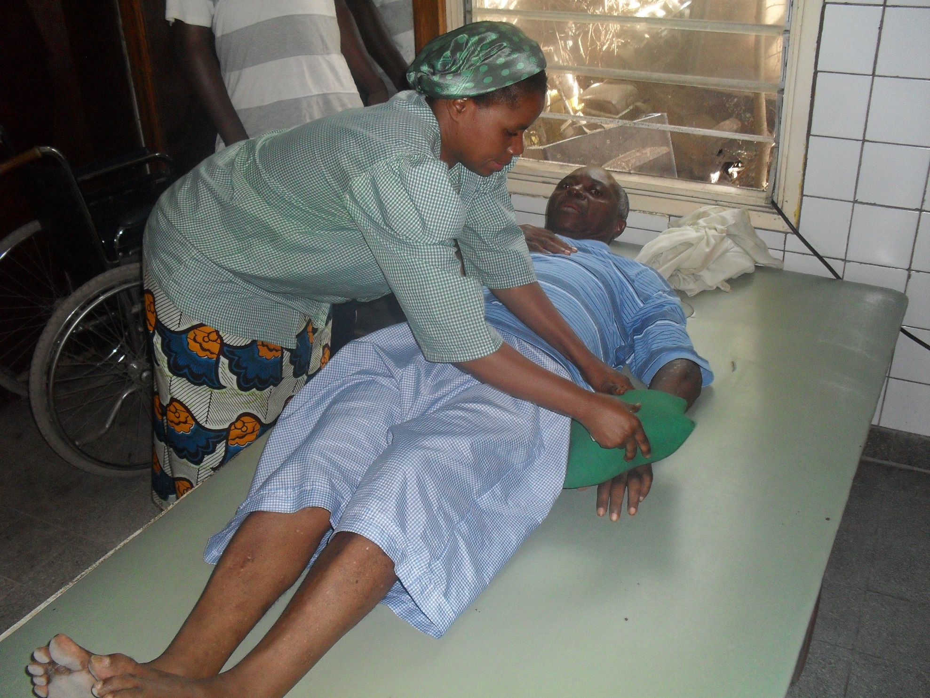

Slide 11
International Youth Association for development
IYAD
Revalidation des patients AVC (2012-2016)
Planning familiale (2016-2020)

Slide 12
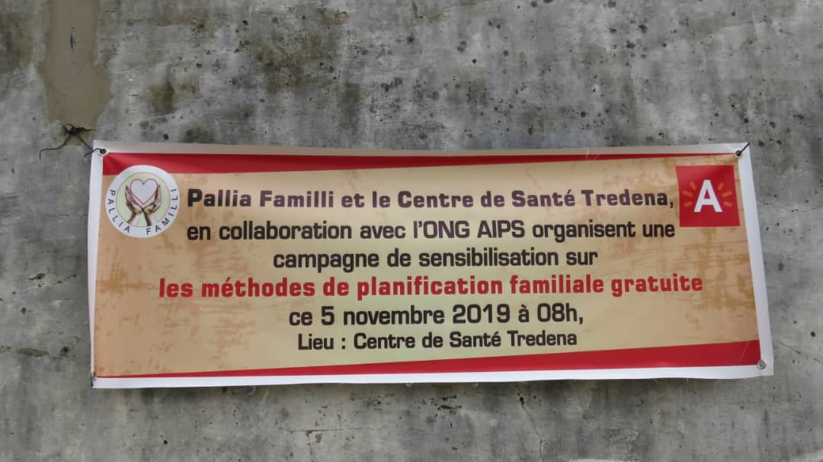

Slide 13
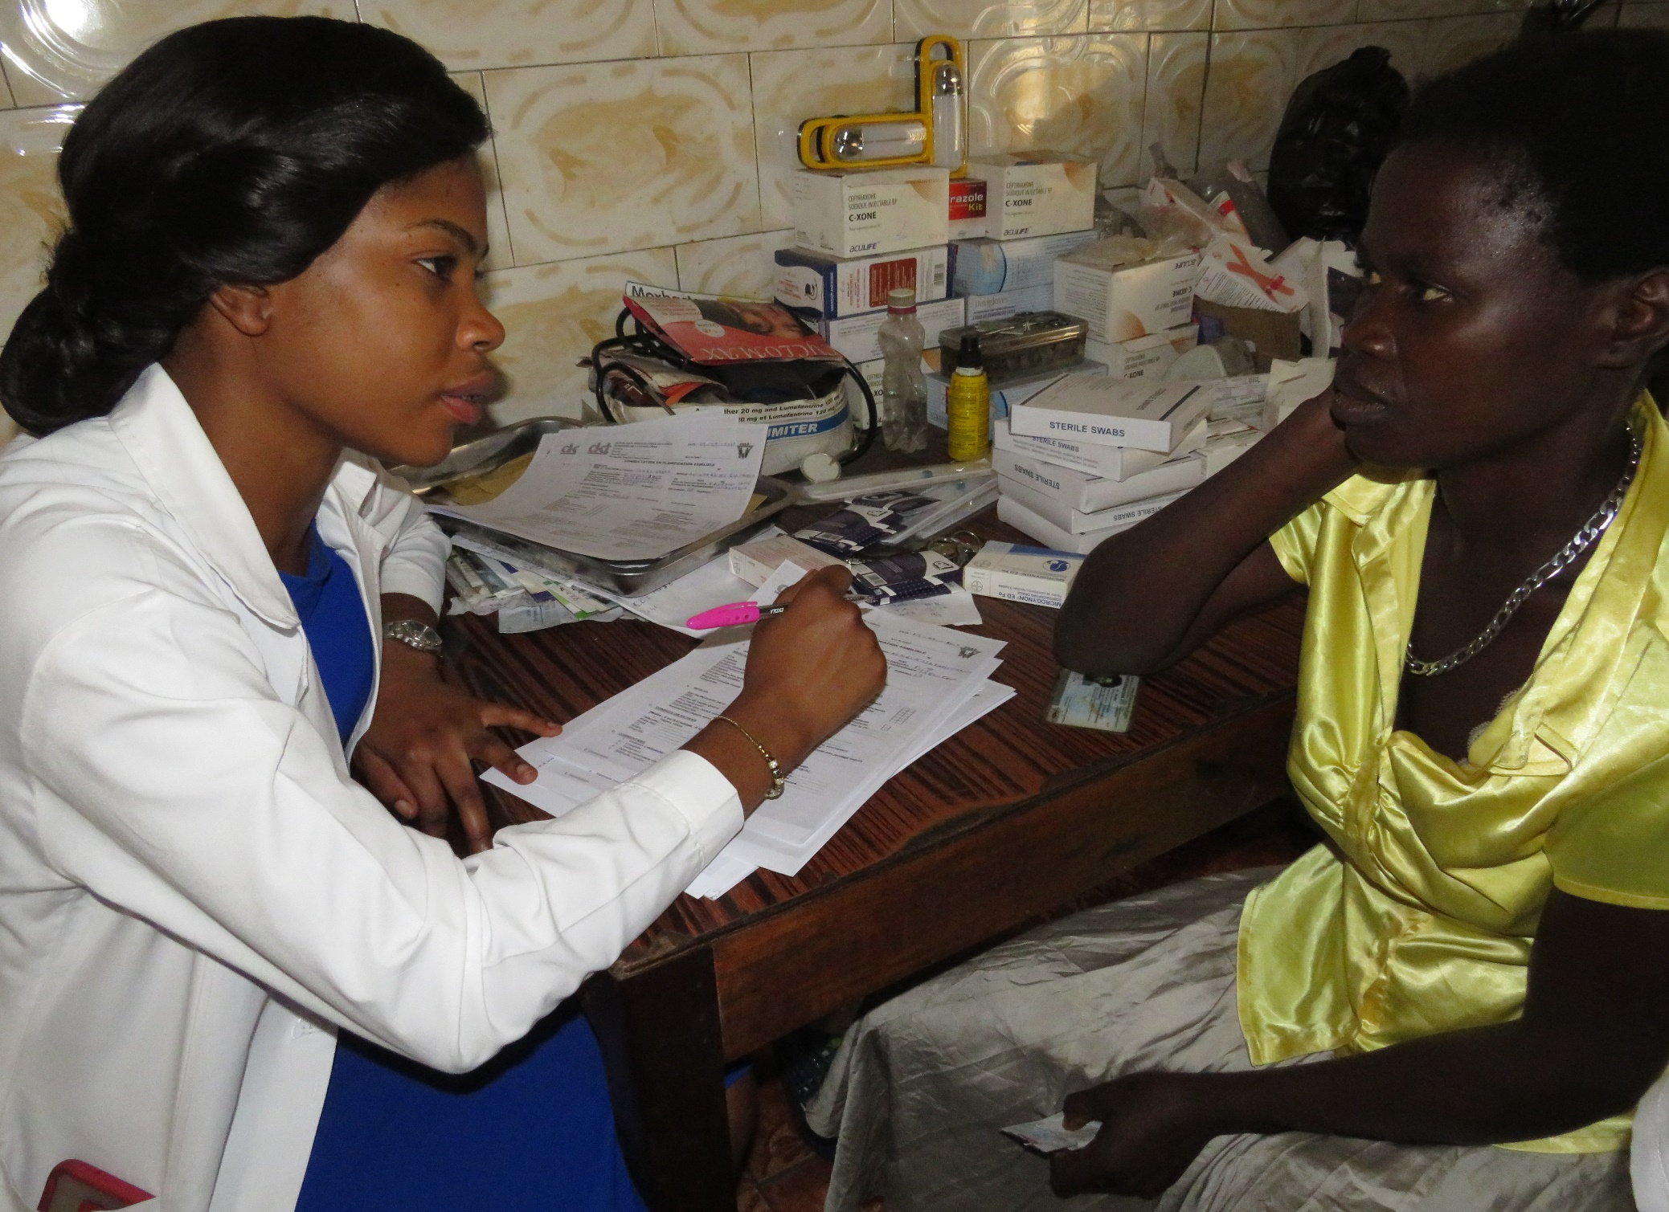

Slide 14
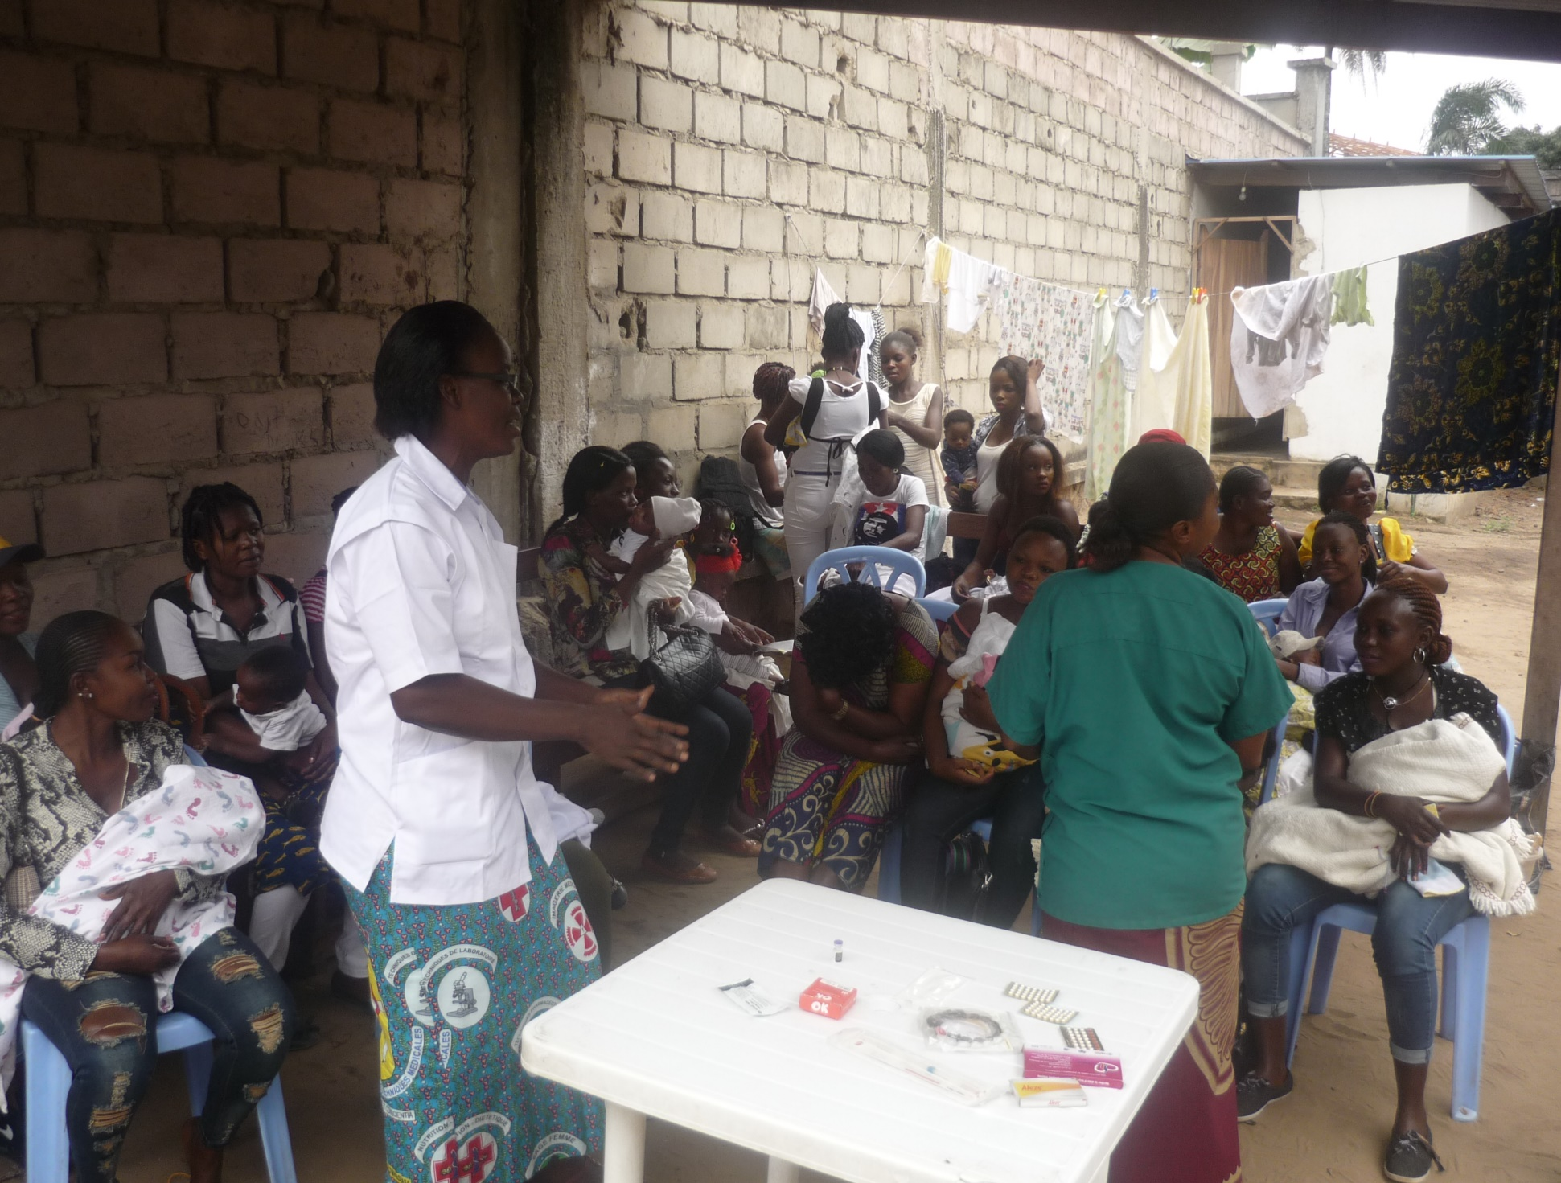

Slide 15
International Youth Association for development
IYAD
Programme de sud
B)soins palliatifs
-

Slide 16
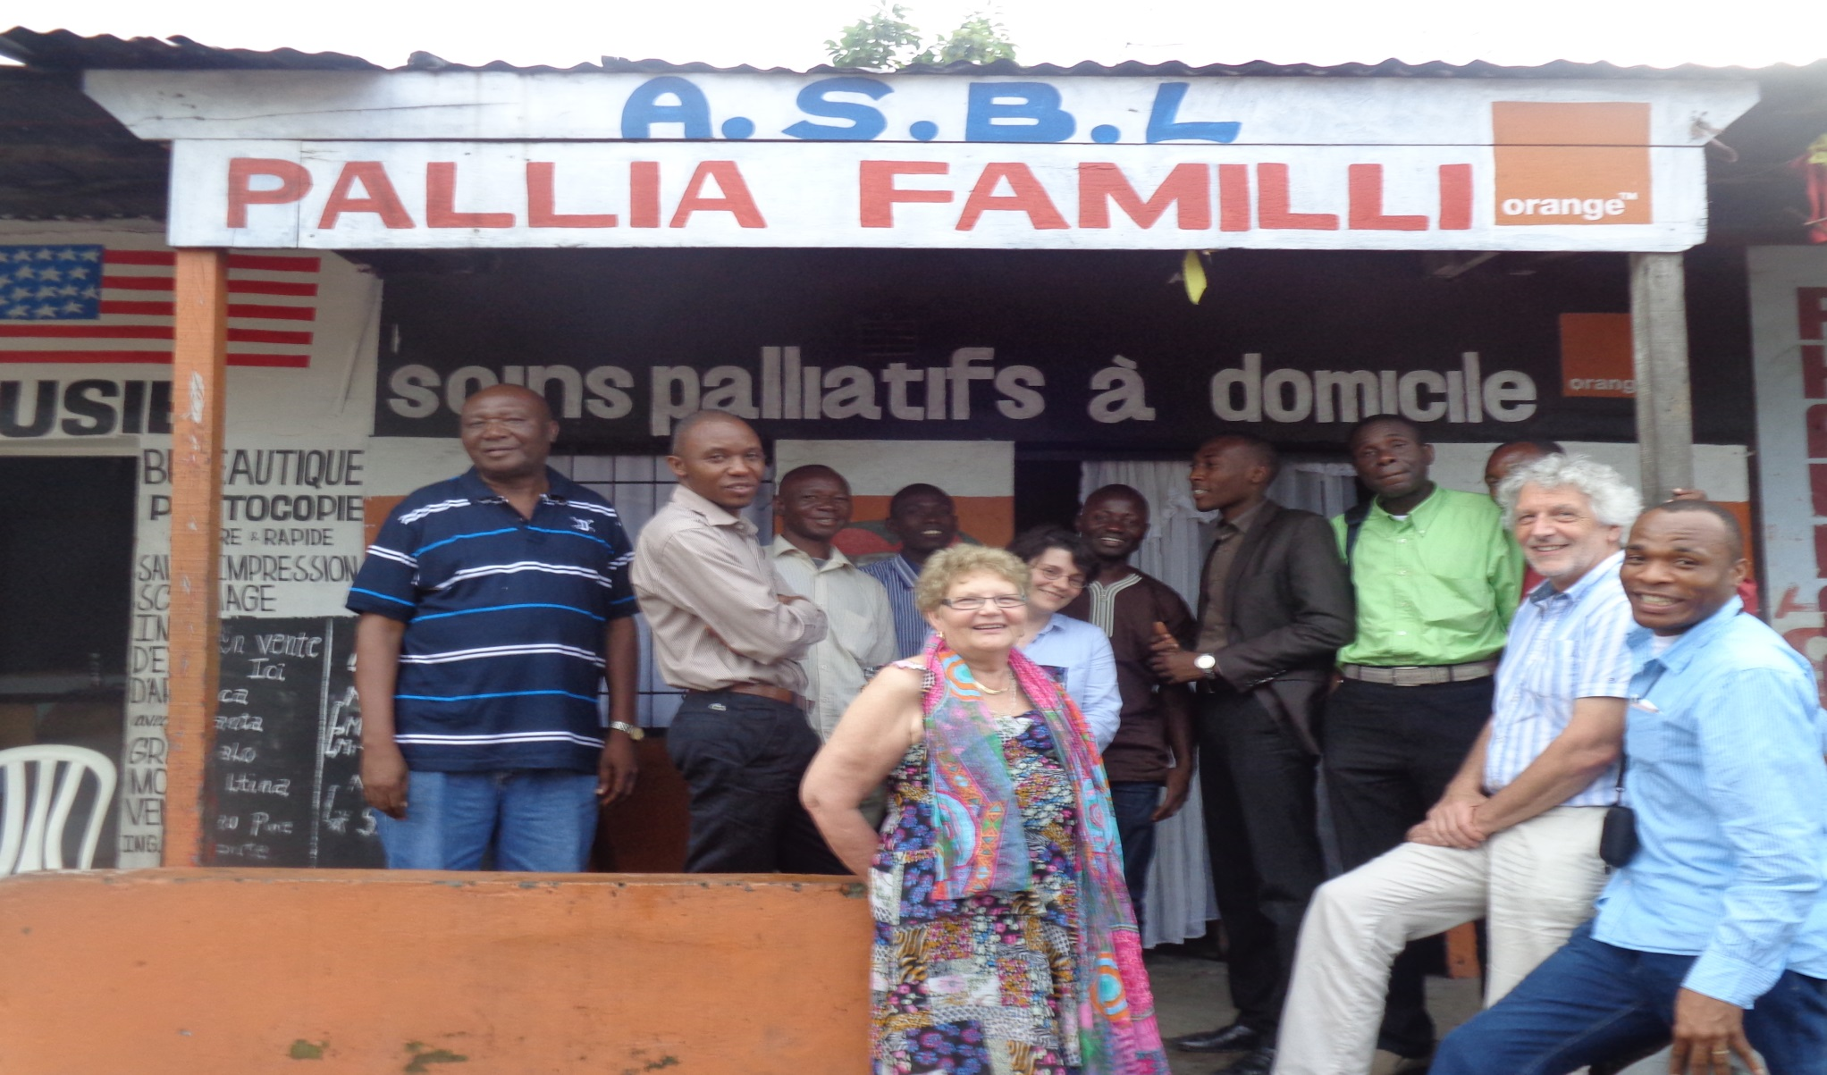
Palliafamilli déjà (12 ans )

Slide 17
SP sur base du bénévolat
A) BENEVOLES PROFFESIONELLES
    4 médecins,
    4 infirmiers,
    1 référant spirituel,
    3 kinésithérapeute,
    1 tradipraticiens,
    1 juriste
    1 assistant sociale
    4 psychologue
    1 staticien
B) BENEVOLES NON PROFFESIONELLES
    Population, communauté, église,
    organisation ,asbl

Slide 18
Au fur des années
Reseau de soins palliatifs en R D Congo

Slide 19
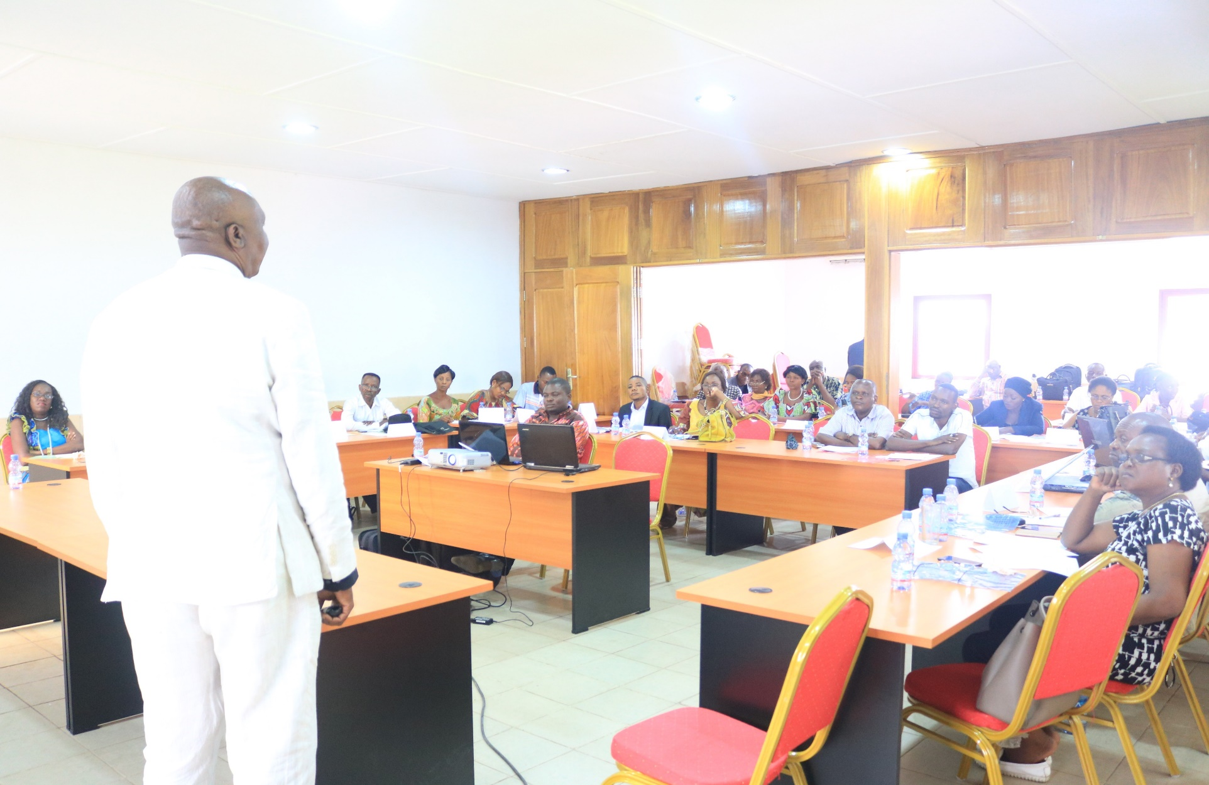
Formation continu

Slide 20
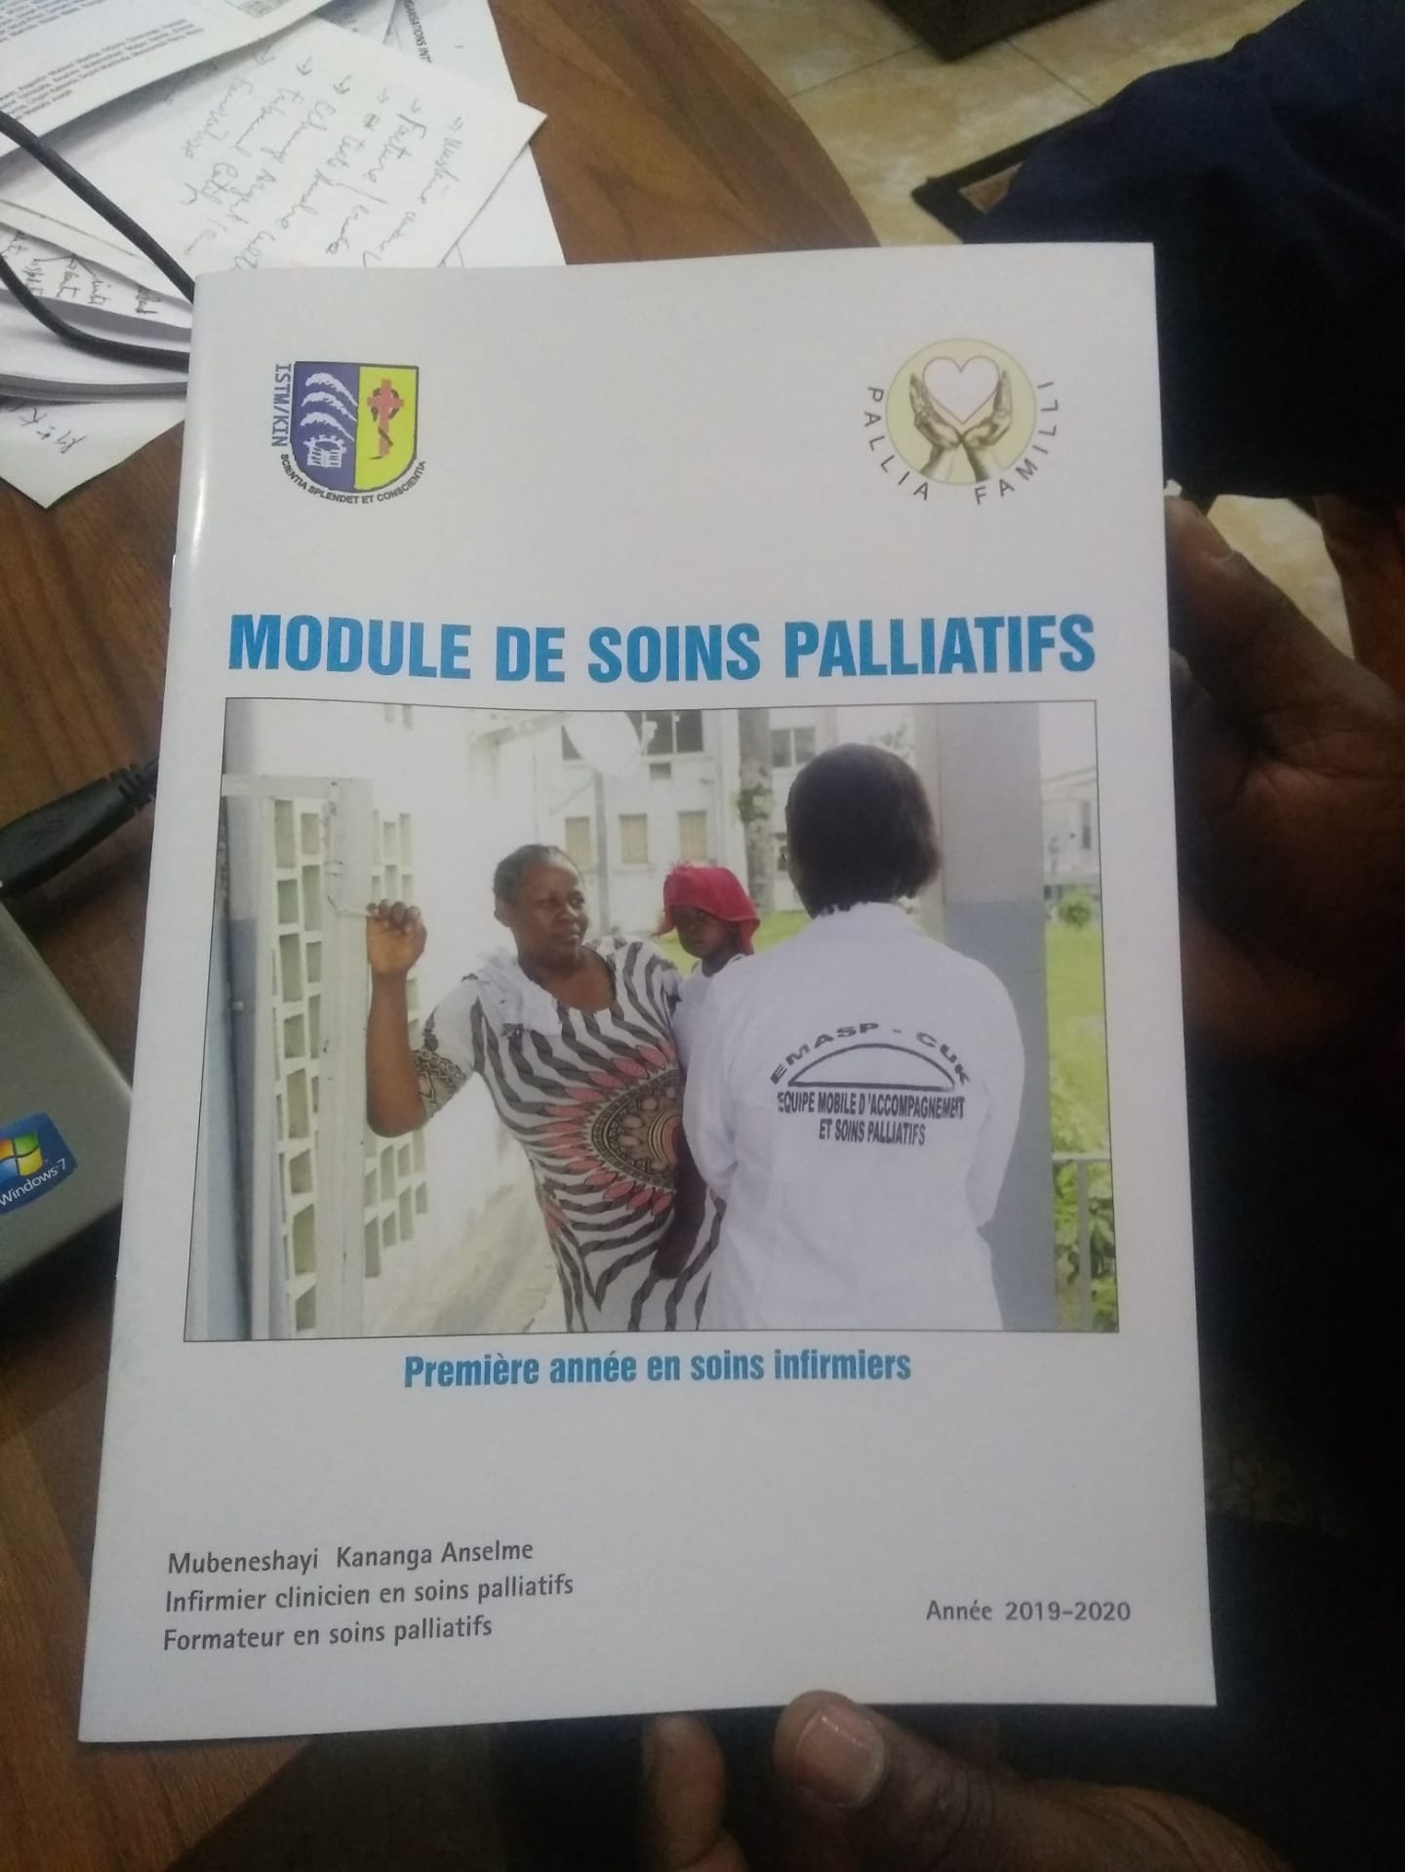

Slide 21
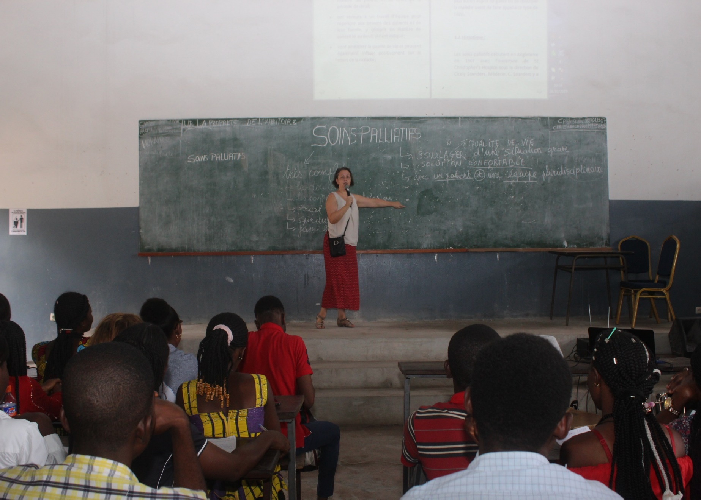
Intégration de module soins palliatif dans la formation initiale (infirmier/médecin)

Slide 22
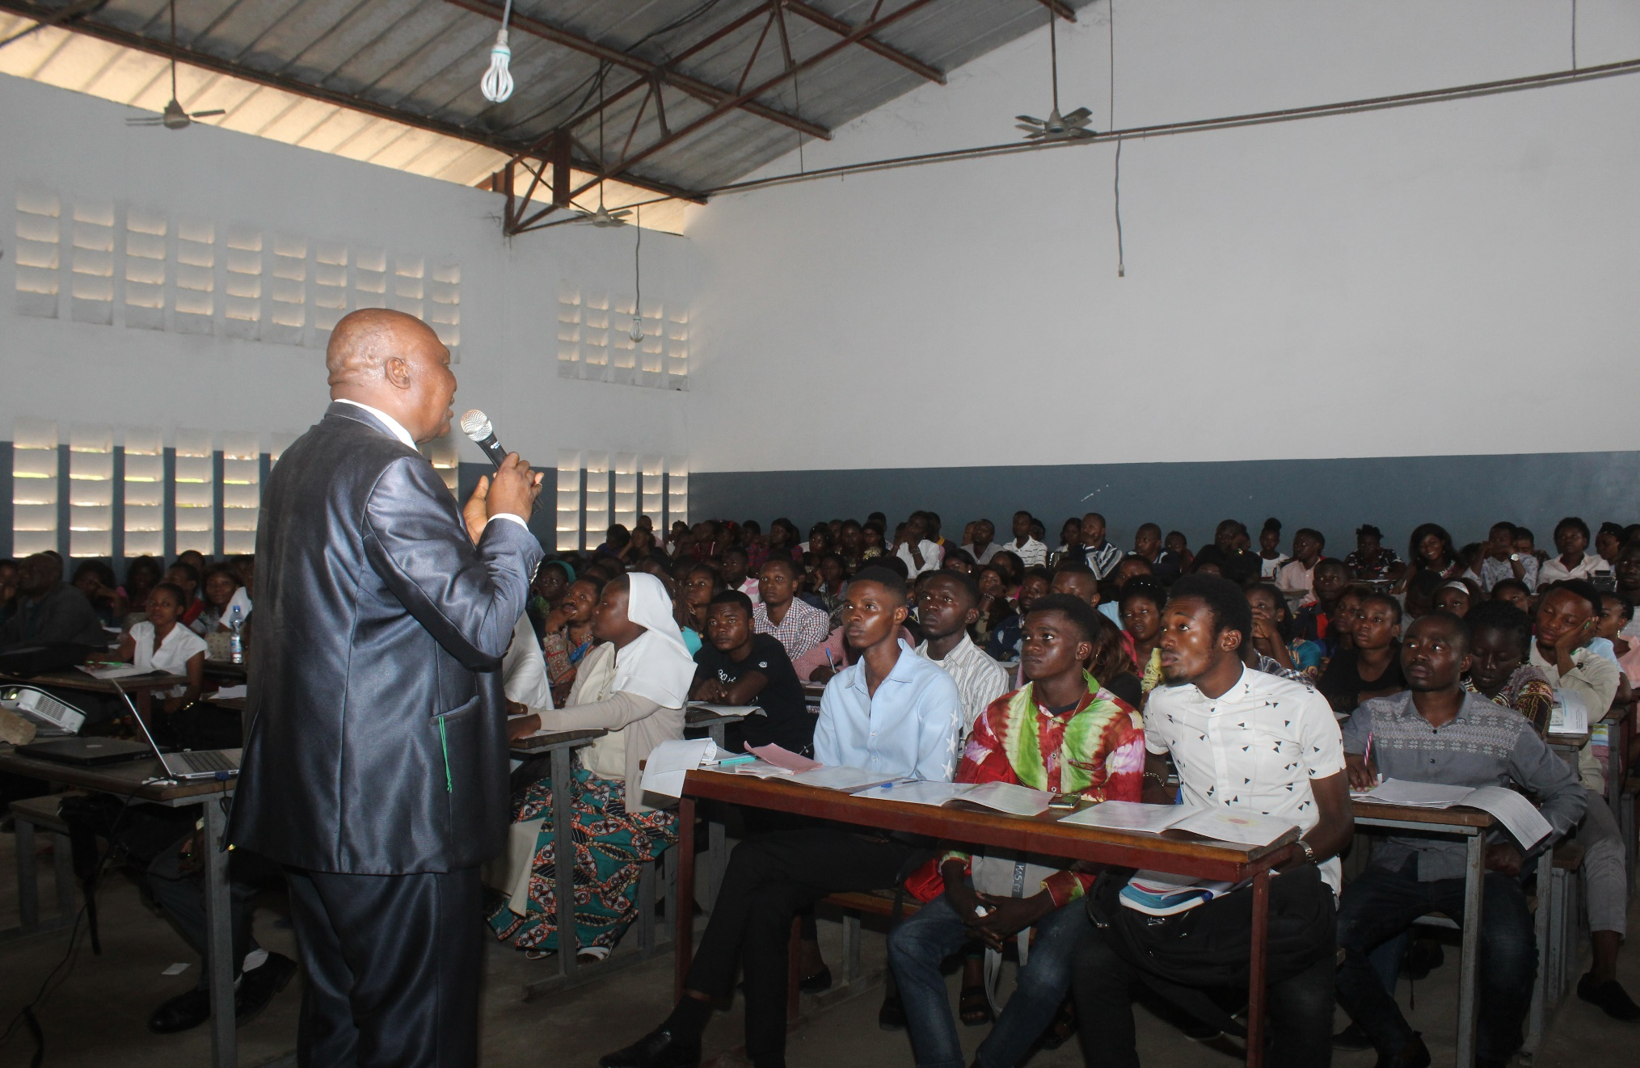
Intégration de module soins palliatif dans la formation initiale (infirmier/médecin)

Slide 23
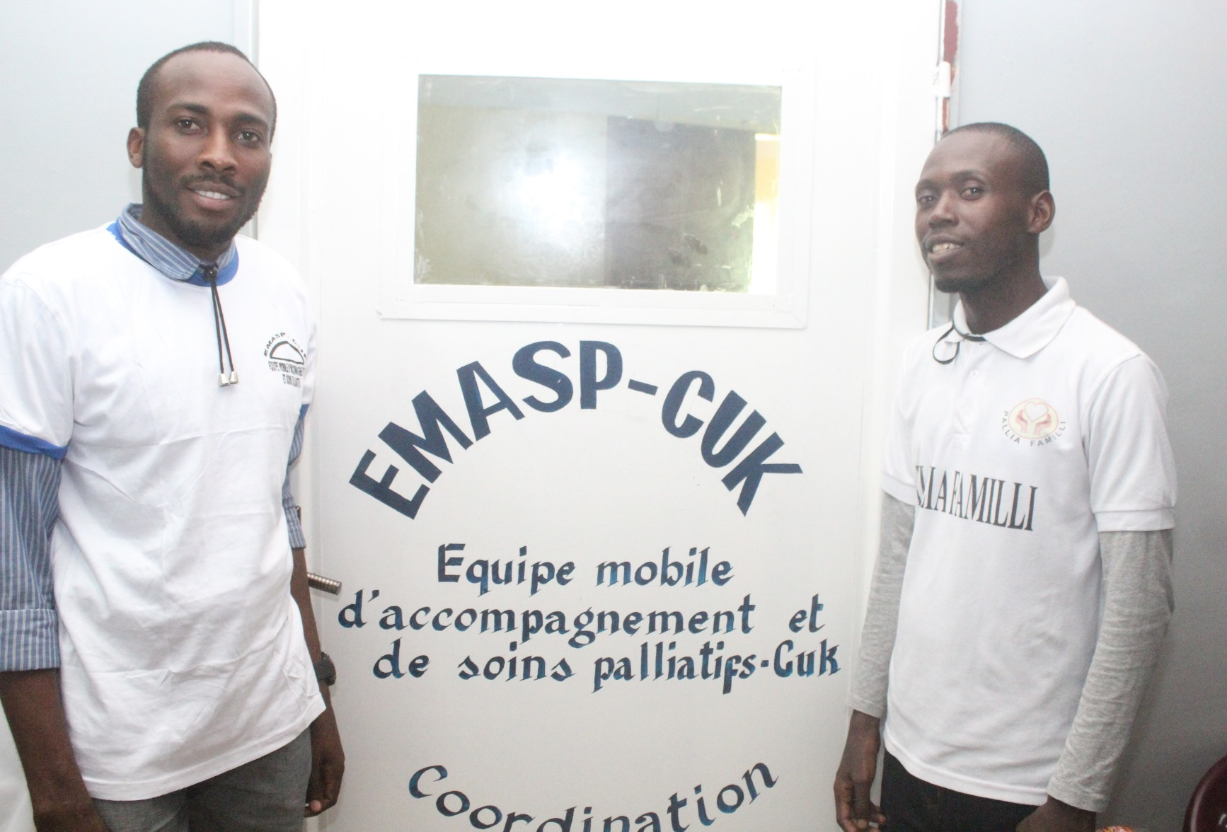
Mise en place des unités mobiles d’accompagnement et de soins palliatifs dans
les institutions sanitaires (CUK&HGR N’djili)

Slide 24
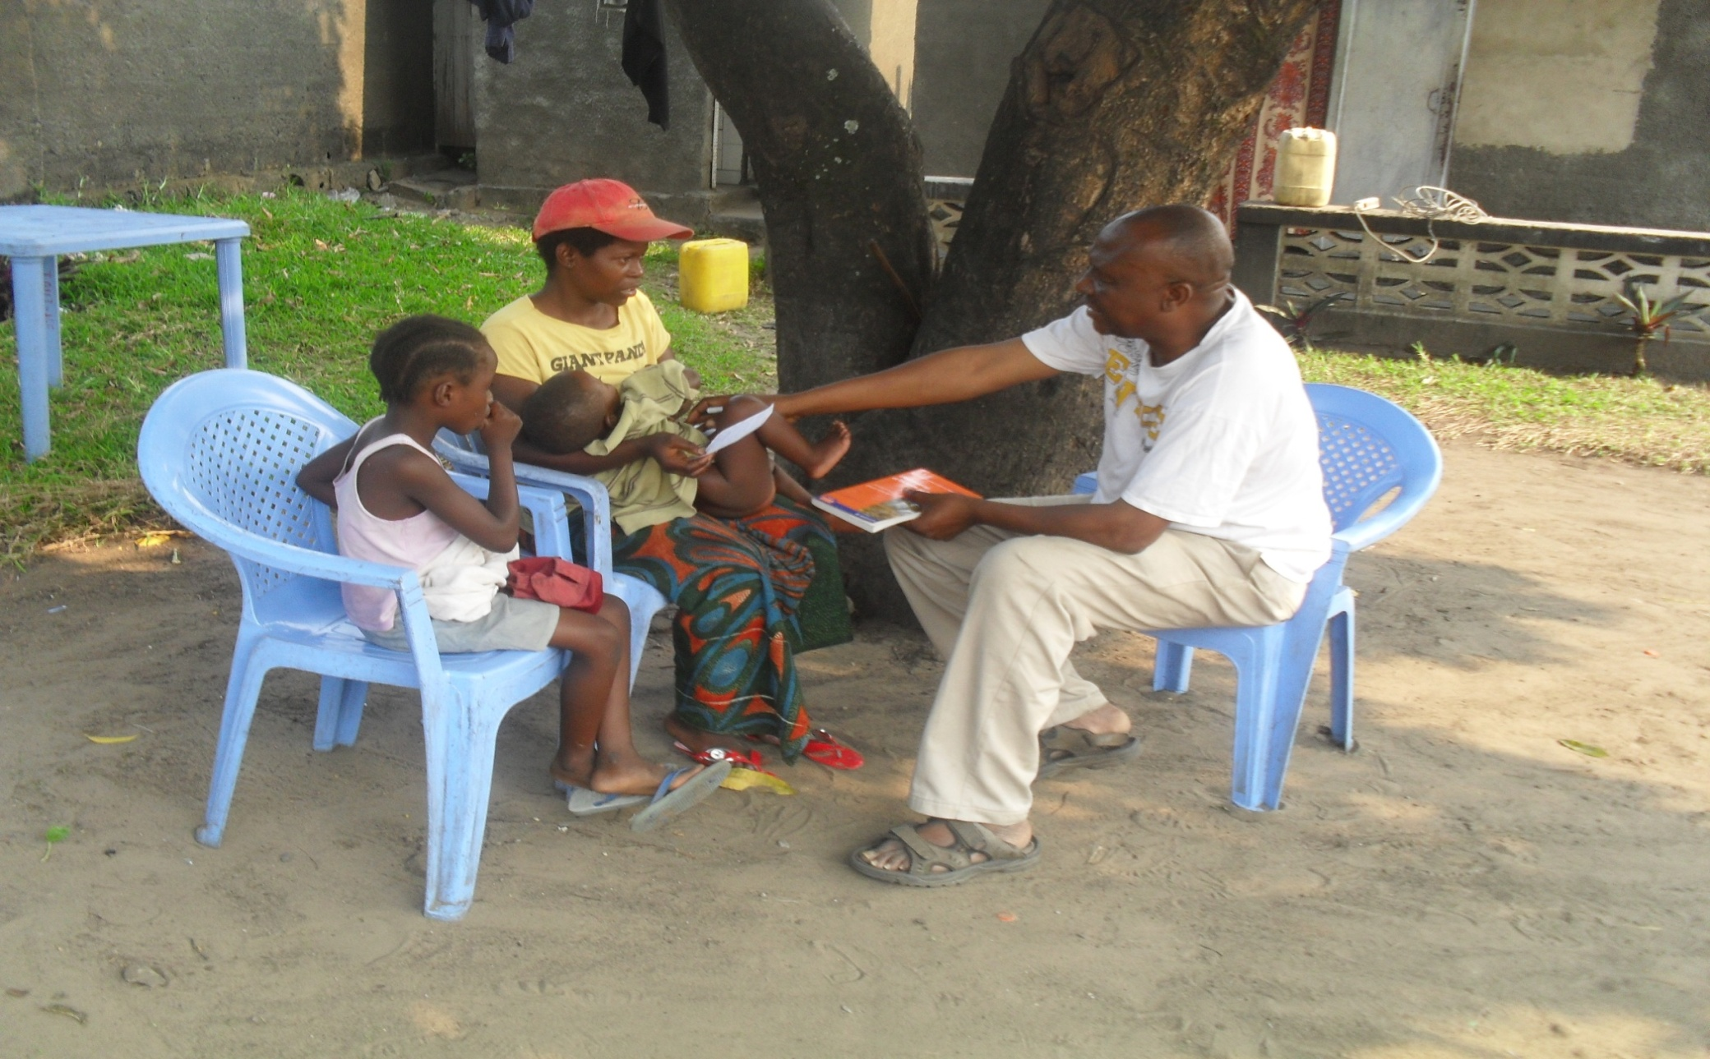

Slide 25
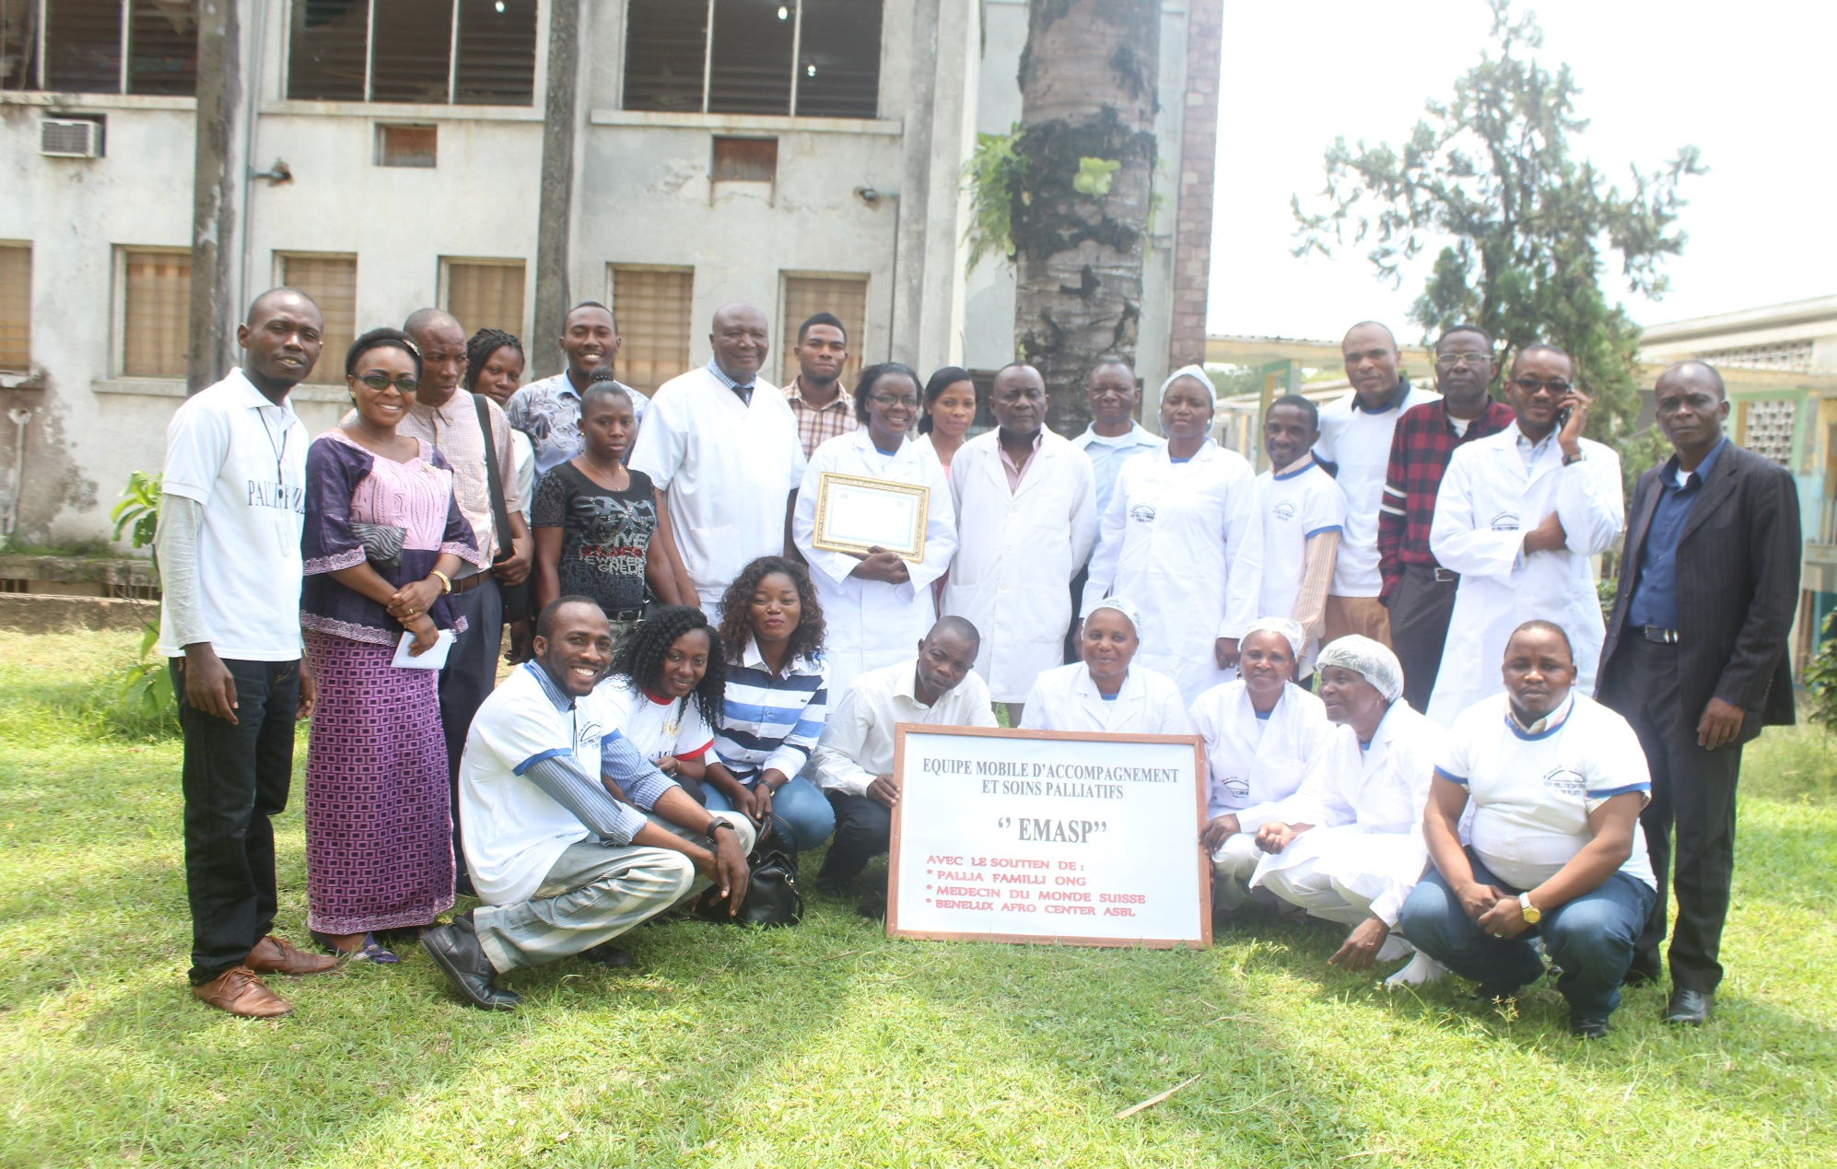
Equipe mobile SP

Slide 26
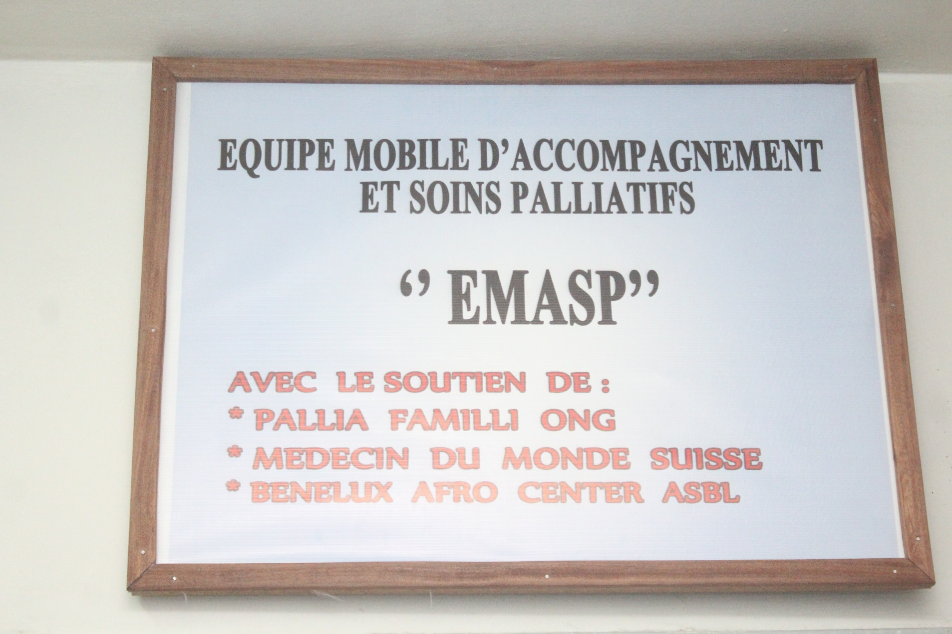
Equipe mobile SP

Slide 27
Synergie moteur de l’autonomie
Nord- nord
trajet ambassadeur …..
programme quinquennal (bac, memisa, msv)
sensibilisations conjointe (wg because health)

Slide 28
Synergie moteur de l’autonomie et pérennisation
Nord- sud
volontaire professionnel …..
cadre d’échange (paternalisme )
partage et réflexion

Slide 29
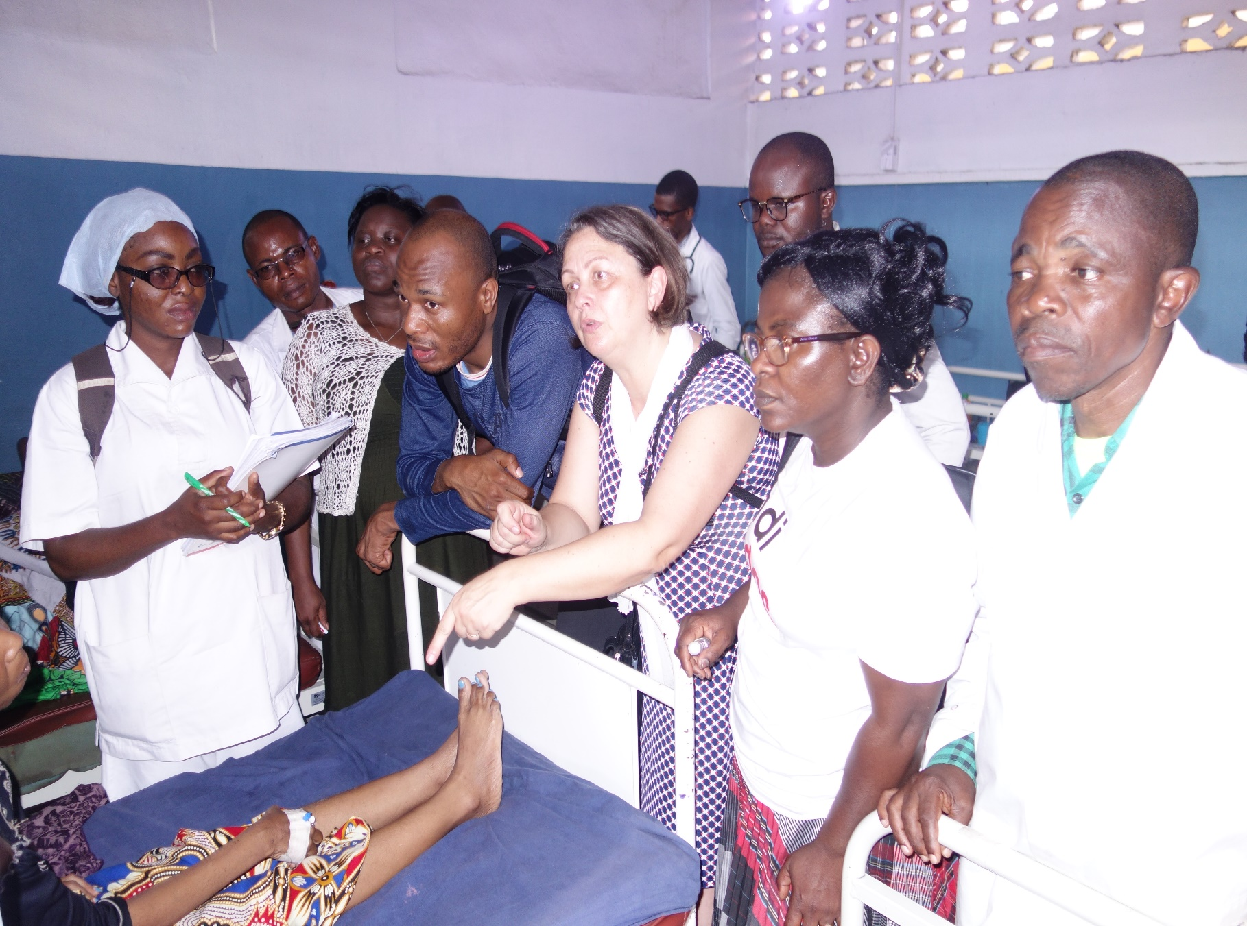

Slide 30
Synergie moteur de l’autonomie et pérennisation
Sud- sud
-programme MSV
- programme BAC
- hub santé (congrès soins palliatifs)
- Ministère de la santé

Slide 31


Slide 32
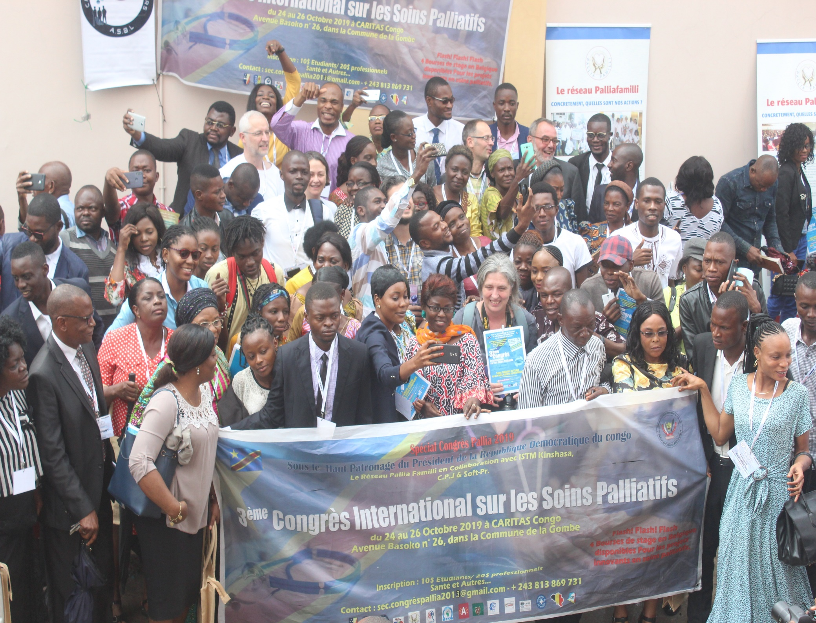

Slide 33
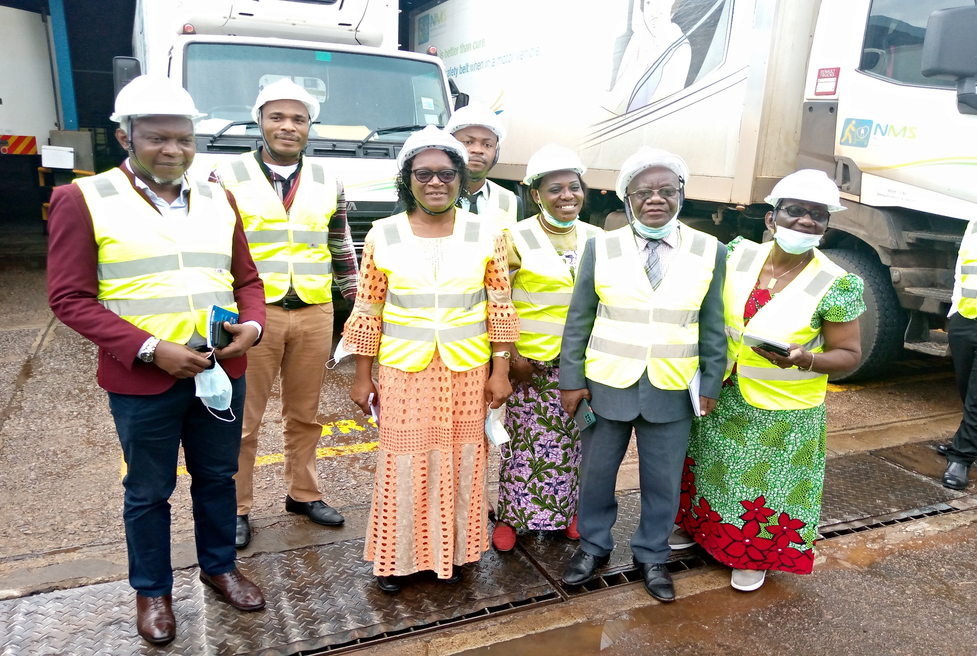
Synergie avec MSV

Slide 34
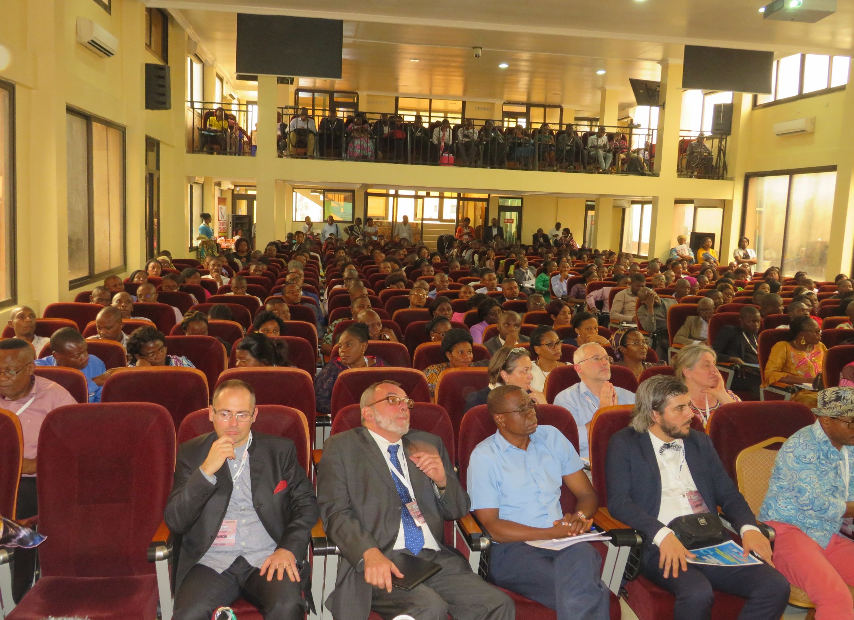

Slide 35
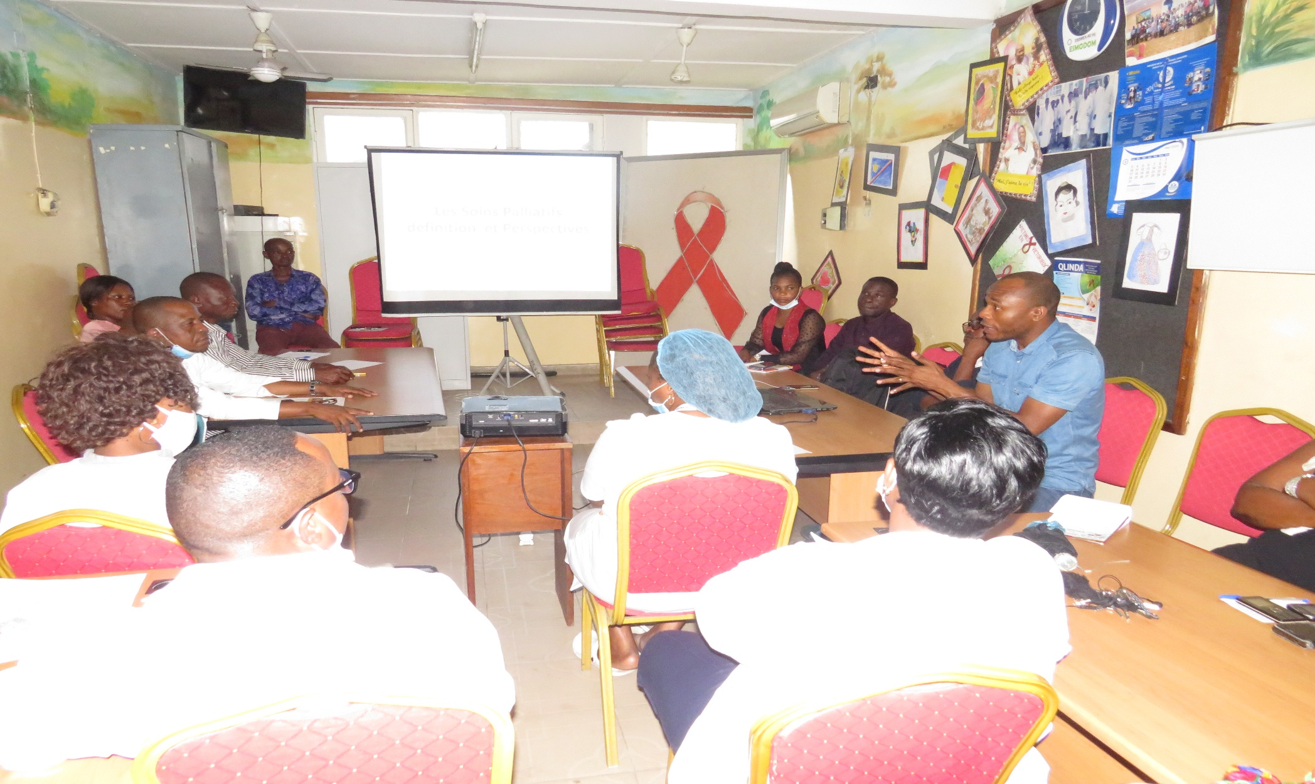
Sensibilisation KLB

Slide 36
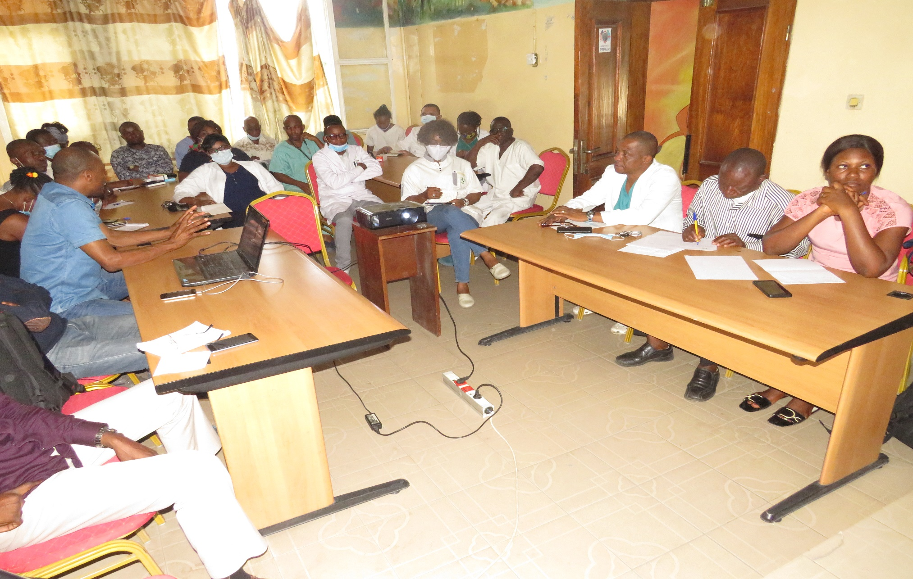
formation

Slide 37
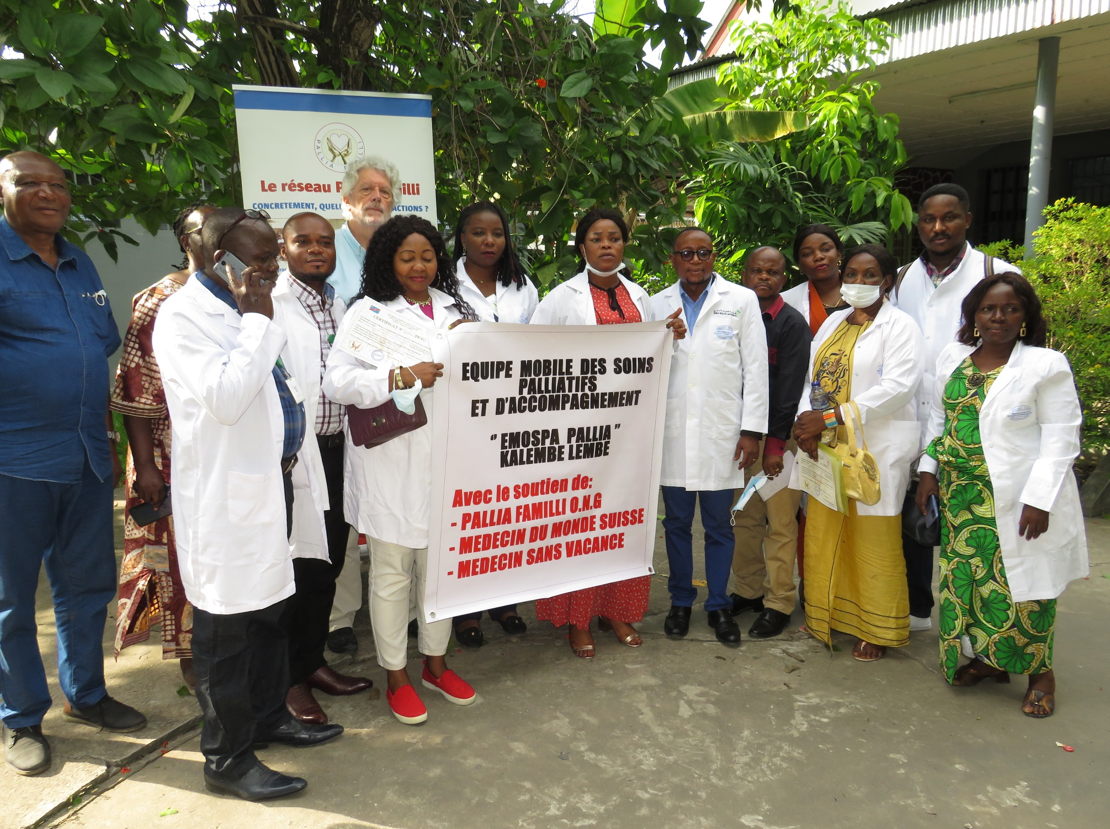

Slide 38
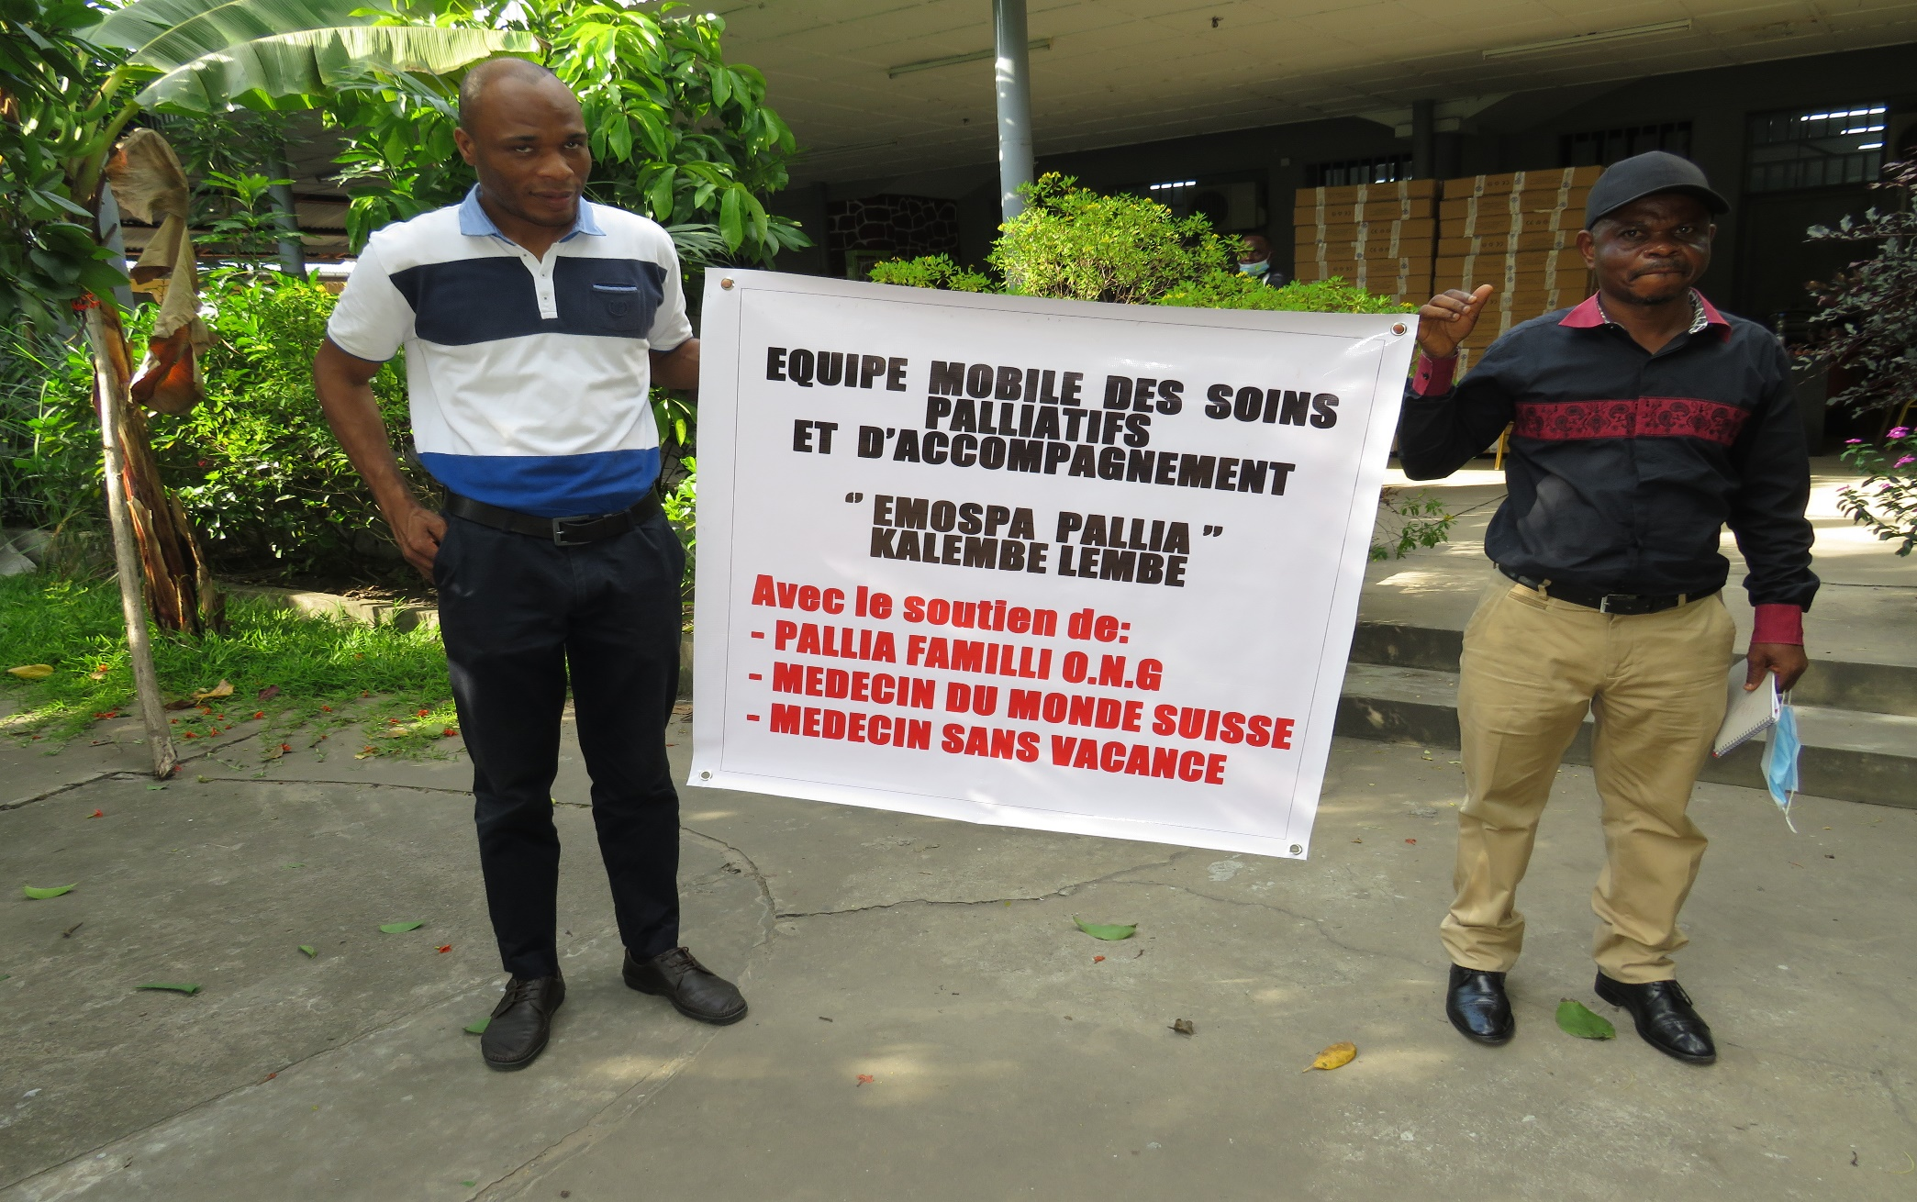

Slide 39
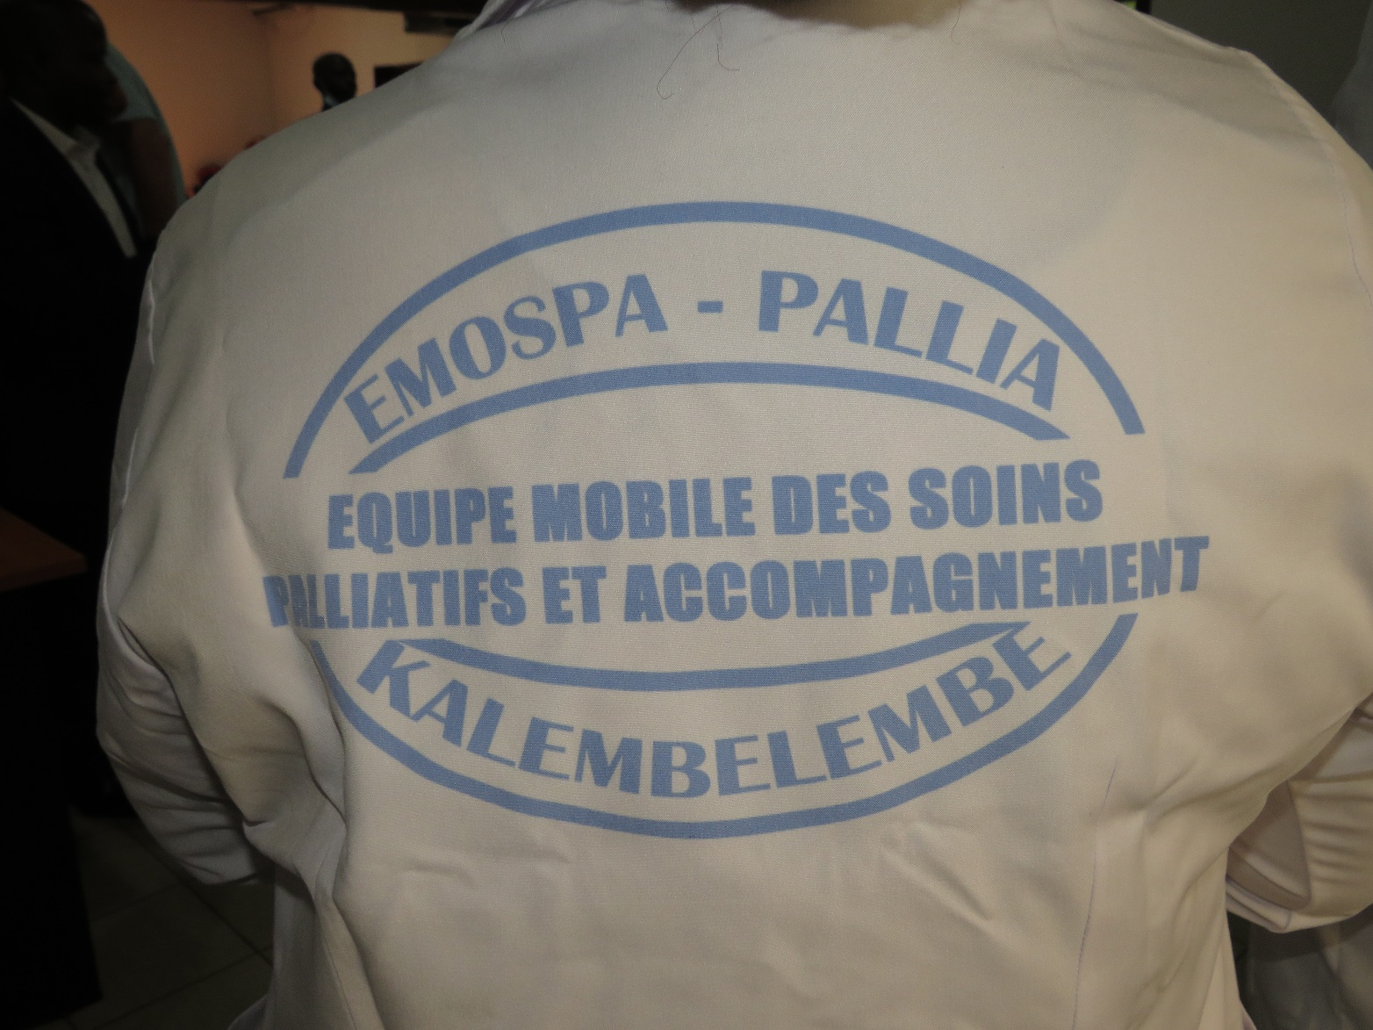

Slide 40
Synergie moteur de l’autonomie et pérennisation
Sud- Nord
- Echange de bonne pratique
- renforcement de capacité
- réseautage

Slide 41
MERCI

